Slide 1

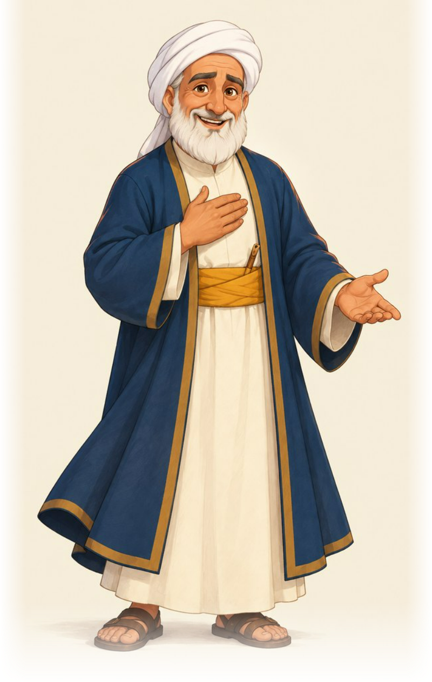
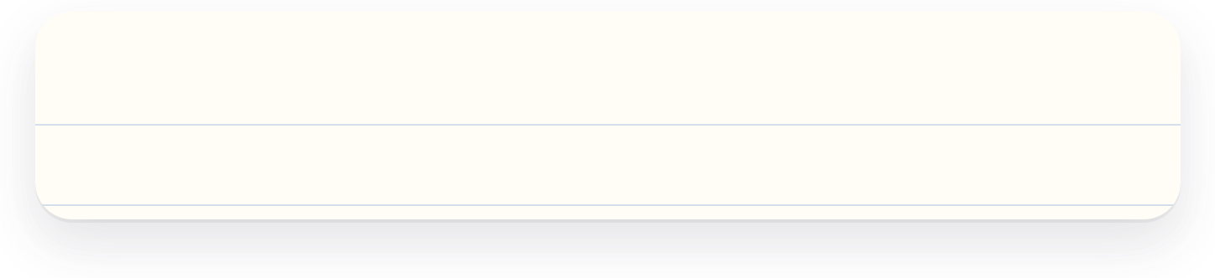

درس في موسيقى الشعر العربي
أهلًا بكِ يا صديقتي!
أساسيات في
علم العَروض
رحلة مع الخليل بن أحمد الفراهيدي إلى ميزان الشعر
إعداد المعلمة:
أ. أسماء الحارثية
م
د
ر
س
ة
س
م
ي
ة
ل
ل
ت
ع
ل
ي
م
م
ا
ب
ع
د
ا
ل
أ
س
ا
س
ي
(
١٠
–
١٢
)
اسمعي نبض الشعر — هذا إيقاع بحر المتقارب
نشاط تفاعلي
فَعُولُنْ فَعُولُنْ فَعُولُنْ فَعُولُ
▶ اسمعي
ا
ن
ق
ر
ي
ع
ل
ى
ا
ل
ط
ا
و
ل
ة
م
ع
ك
ل
ن
ب
ض
ة
:
ا
ل
ق
ص
ي
ر
ة
«
ٮ
»
و
ا
ل
ط
و
ي
ل
ة
«
-
»
.
-
ٮ
-
-
ٮ
-
-
ٮ
-
-
ٮ
أساسيات في علم العروض · أ. أسماء الحارثية
١
/
١٤
Notes:
رحّبي بالطالبات وقدّمي الخليل بوصفه رفيق الرحلة. شغّلي إيقاع المتقارب واطلبي منهن النقر على الطاولة مع كل نبضة: القصيرة «ٮ» والطويلة «-».

Slide 2


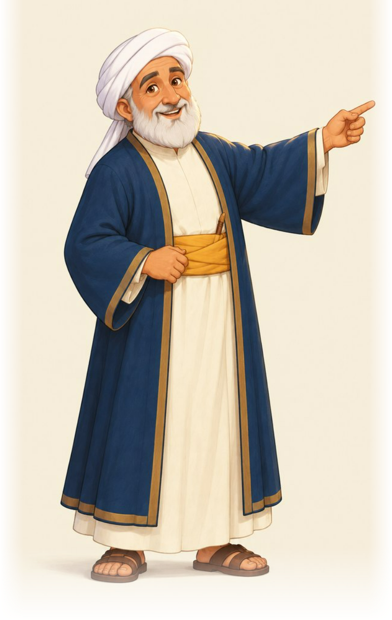


قبل أن نبدأ
أهداف الدرس
في نهاية الدرس ستكونين قادرة على أن:
تتعرّفي الخليلَ بن أحمد، واضعَ علم العروض.
تعرّفي علم العروض وتبيّني فائدته.
تحدّدي أجزاء البيت الشعري والروي.
تتعرّفي البحور والتفعيلات، وتكتبي الكلمات كتابة عروضية.
ملاحظة:
العروض ليس حفظًا فقط؛ إنه أذنٌ تسمع، وإصبعٌ ينقر الإيقاع.
أساسيات في علم العروض · أ. أسماء الحارثية
٢
/
١٤
Notes:
اقرئي الأهداف الأربعة، واسألي الطالبات عمّا يعرفنه مسبقًا لمعرفة نقطة البداية.

Slide 3
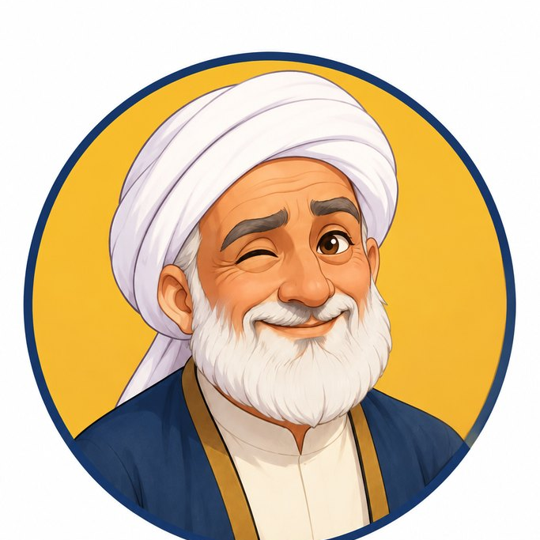

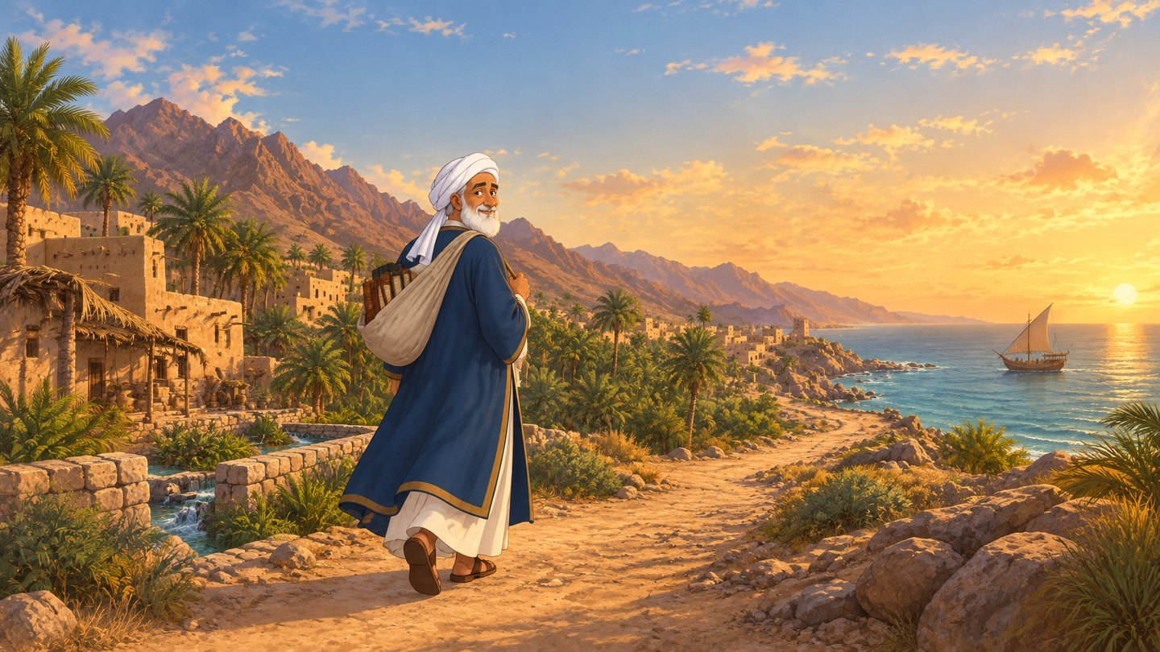
الشخصية
من هو الخليل؟
اسمه:
الخليل بن أحمد الفراهيدي
الأزدي.
وُ
ل
د
ف
ي
عُ
م
ا
ن
ن
ح
و
س
ن
ة
١٠٠
ه
ـ
،
و
ع
ا
ش
ف
ي
ا
ل
ب
ص
ر
ة
.
عالمٌ باللغة والنحو والموسيقى.
من قرى عُمان إلى حلقات العلم في البصرة
وضع
علم العروض
، وألّف معجم
«العين»
.
ملاحظة:
الخليل عُمانيّ الأصل، ونحن نفخر به!
أساسيات في علم العروض · أ. أسماء الحارثية
٣
/
١٤
Notes:
عرّفي بالخليل وأكّدي أصله العُماني ومعجم العين. وأكّدي أنه وُلد في عُمان وعاش في البصرة.

Slide 4

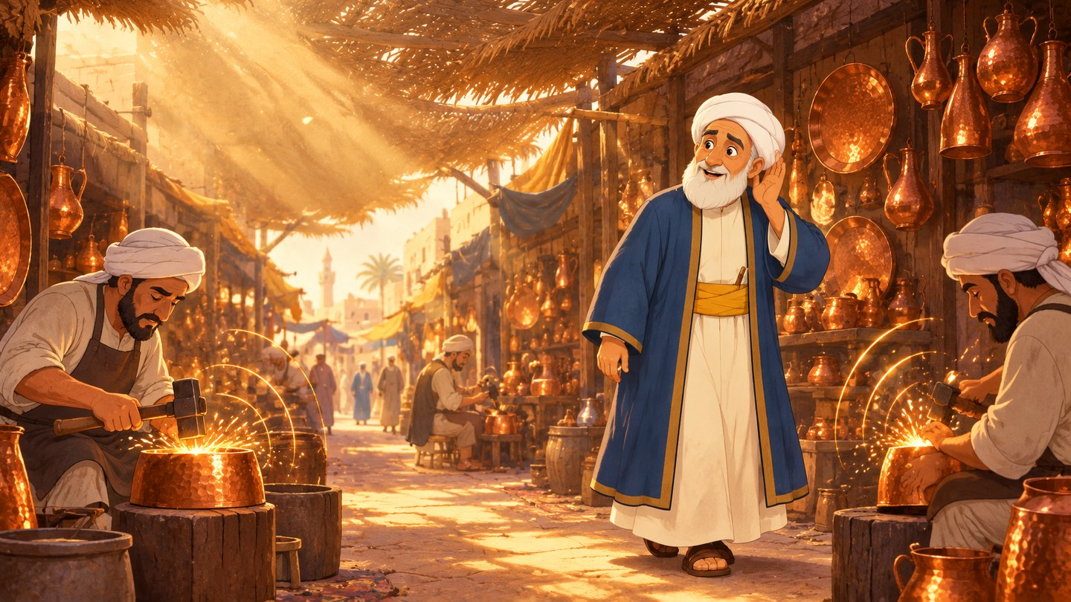

الحكاية
في سوق الصفّارين
م
رّ
ا
ل
خ
ل
ي
ل
ب
س
و
ق
ا
ل
ص
فّ
ا
ر
ي
ن
ف
ي
ا
ل
ب
ص
ر
ة
،
ف
س
م
ع
طَ
رْ
ق
ا
ل
م
ط
ا
ر
ق
ع
ل
ى
ا
ل
ن
ح
ا
س
:
- ٮ - … - ٮ -
ف
ل
ا
ح
ظ
أ
نّ
ا
ل
إ
ي
ق
ا
ع
م
ن
ت
ظ
م
ك
أ
و
ز
ا
ن
ا
ل
ش
ع
ر
،
ف
ت
ت
بّ
ع
أ
ش
ع
ا
ر
ا
ل
ع
ر
ب
ح
ت
ى
ج
م
ع
أ
و
ز
ا
ن
ه
ا
ف
ي
ع
ل
مٍ
و
ا
ح
د
.
الخليل يُصغي إلى المطارق في سوق البصرة
ملاحظة:
الشعر العربي إيقاعٌ قبل أن يكون كلمات.
اسمعي طرق المطرقة: - ٮ - … ثم قلّديه
نشاط تفاعلي
دورك! اضغطي الطبلة ست مرات بالإيقاع نفسه:
▶ اسمعي المطرقة
🥁 طُم
-
ٮ
-
-
ٮ
-
أساسيات في علم العروض · أ. أسماء الحارثية
٤
/
١٤
Notes:
احكي قصة سوق الصفارين بأسلوب قصصي. شغّلي صوت المطرقة، ثم اطلبي من طالبة أن تقلّد الإيقاع على الطبلة أمام زميلاتها.

Slide 5

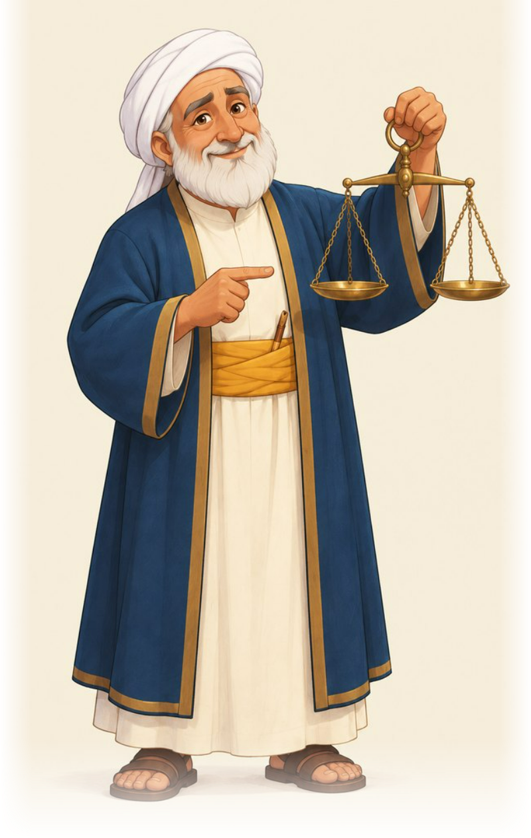
المفهوم
ما علم العَروض؟
ع
ل
مٌ
يُ
ع
رَ
ف
ب
ه
ص
ح
ي
حُ
أ
و
ز
ا
ن
ا
ل
ش
ع
ر
ا
ل
ع
ر
ب
ي
م
ن
م
ك
س
و
ر
ه
ا
.
سُمّي بذلك لأن الشعر
يُعرَض
عليه ليوزَن.
فائدته: يحفظ الشعر من الخطأ، ويعين على فهم موسيقاه.
ملاحظة:
العروض ميزانُ الشعر، كما أن الميزان يزن البضاعة.
أساسيات في علم العروض · أ. أسماء الحارثية
٥
/
١٤
Notes:
اكتبي التعريف على السبورة. اربطي بين الميزان والبضاعة وبين العروض والشعر، واسألي الطالبات: لماذا نحتاج ميزانًا للشعر؟

Slide 6

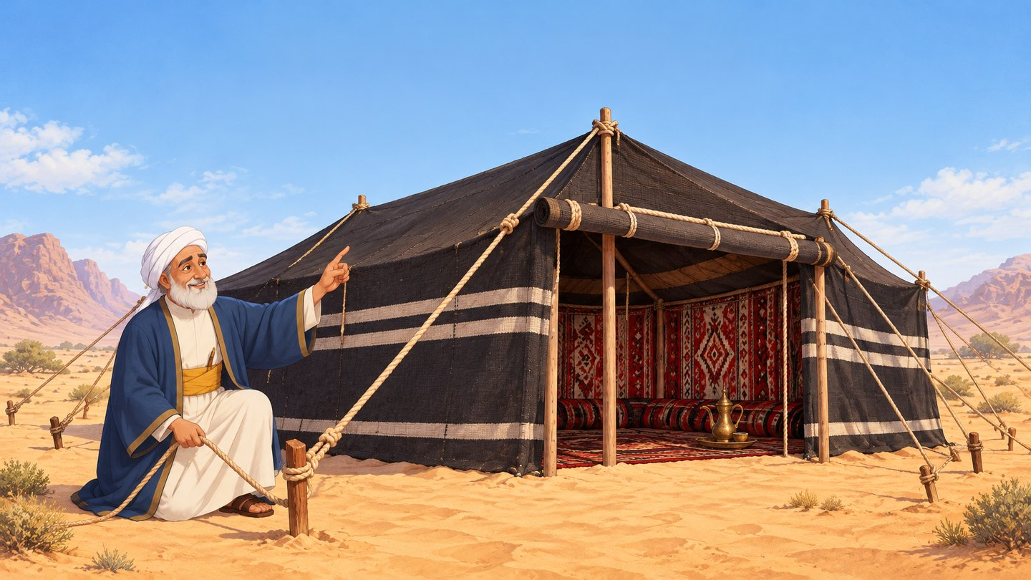
لماذا «بيت»؟
الخيمة والبيت الشعري
ش
بّ
ه
ا
ل
ع
ر
ب
ا
ل
ب
ي
ت
ا
ل
ش
ع
ر
ي
ب
ب
ي
ت
ا
ل
شَّ
عَ
ر
(
ا
ل
خ
ي
م
ة
)
:
ت
ق
و
م
ا
ل
خ
ي
م
ة
ع
ل
ى
ا
ل
ح
ب
ا
ل
و
ا
ل
أ
و
ت
ا
د
،
و
ا
ل
ب
ي
ت
ع
ل
ى
ا
ل
أ
س
ب
ا
ب
و
ا
ل
أ
و
ت
ا
د
.
بيت الشَّعَر: حبالٌ وأوتادٌ وبابان
وإنّي لنجمٌ تهتدي صُحبتي به ❋ إذا حال من دون النجوم سحابُ
ملاحظة:
البيت الشعري خيمةٌ من كلمات، لها شطران كمصراعَي الباب.
أساسيات في علم العروض · أ. أسماء الحارثية
٦
/
١٤
Notes:
اشرحي سبب تسمية البيت بيتًا. اقرئي البيت بصوت واضح، ووضّحي أن للبيت شطرين كمصراعَي باب الخيمة.

Slide 7


بناء البيت
أجزاء البيت الشعري
عليكَ بالنفسِ فاستكملْ فضائلَها ❋ فأنتَ بالنفسِ لا بالجسمِ إنسانُ
البيت مقسّم إلى شطرين: صدر وعجز
فَضَائِلَهَا
فَاسْتَكْمِلْ
بِالنَّفْسِ
عَلَيْكَ
الصدر
إِنْسَانُ
لَا بِالْجِسْمِ
بِالنَّفْسِ
فَأَنْتَ
العجز
ملاحظة:
كلمة «العَروض» اسمٌ للعلم كلّه، واسمٌ لآخر تفعيلة في الصدر أيضًا.
اضغطي على المصطلح ليتلوّن موضعه في البيت
نشاط تفاعلي
الحشو
الضرب
العَروض
العجز
الصدر
اختاري مصطلحًا لترَي أين يقع في البيت ↑
أساسيات في علم العروض · أ. أسماء الحارثية
٧
/
١٤
Notes:
اقرئي البيت ثم وضّحي تقسيمه. استخدمي الأزرار لتلوين الصدر والعجز والعروض والضرب والحشو، واسألي الطالبات قبل الضغط.

Slide 8
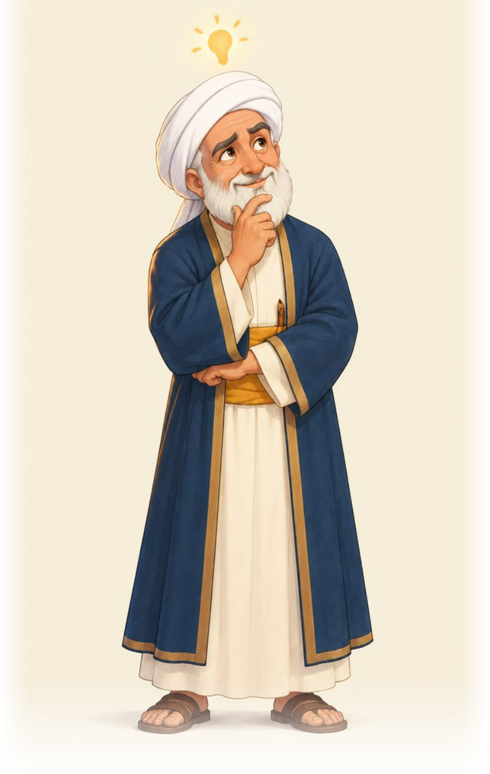

نشاط تطبيقي · أبو مسلم البهلاني
حدّدي أجزاء البيت
↺ من جديد
الحشو
الضرب
العَروض
العجز
الصدر
اختاري مصطلحًا، ثم اضغطي على موضعه في أحد البيتين.
الحشو
الضرب
العَروض
العجز
الصدر
مِنَ الْأُذُنِ
أَنْبَاءً
أَصْدَقُ
وَالْعَيْنُ
يَعْكِسُهُ
وَالتَّحْقِيقُ
النَّقْلُ
البيت
الأول
❋
قَدْ يُخْطِئُ
الحشو
الضرب
العَروض
العجز
الصدر
لَمْ تَكُنِ
وَالْأَسْوَاءُ
الْمَرْءُ
وَيَهْلِكُ
مُحْدِقَةٌ
وَالْأَسْوَاءُ
السَّلَامَةُ
البيت
الثاني
❋
تَأْتِي
ملاحظة:
للشاعر العُماني
أبي مسلم البهلاني
(شاعر القطرين)، من بحر البسيط.
أساسيات في علم العروض · أ. أسماء الحارثية
٨
/
١٤
Notes:
وزّعي بطاقات الأدوار على أفراد المجموعة: القارئ، المتحدث، الكاتب، المدقق، مسؤول الوقت، مسؤول السبورة. تقرأ القارئة البيتين للبهلاني، وتحدد المجموعة الصدر والعجز والعروض والضرب والحشو، ثم تأتي ممثلة كل مجموعة لتحدد جزءًا على الشاشة.

Slide 9
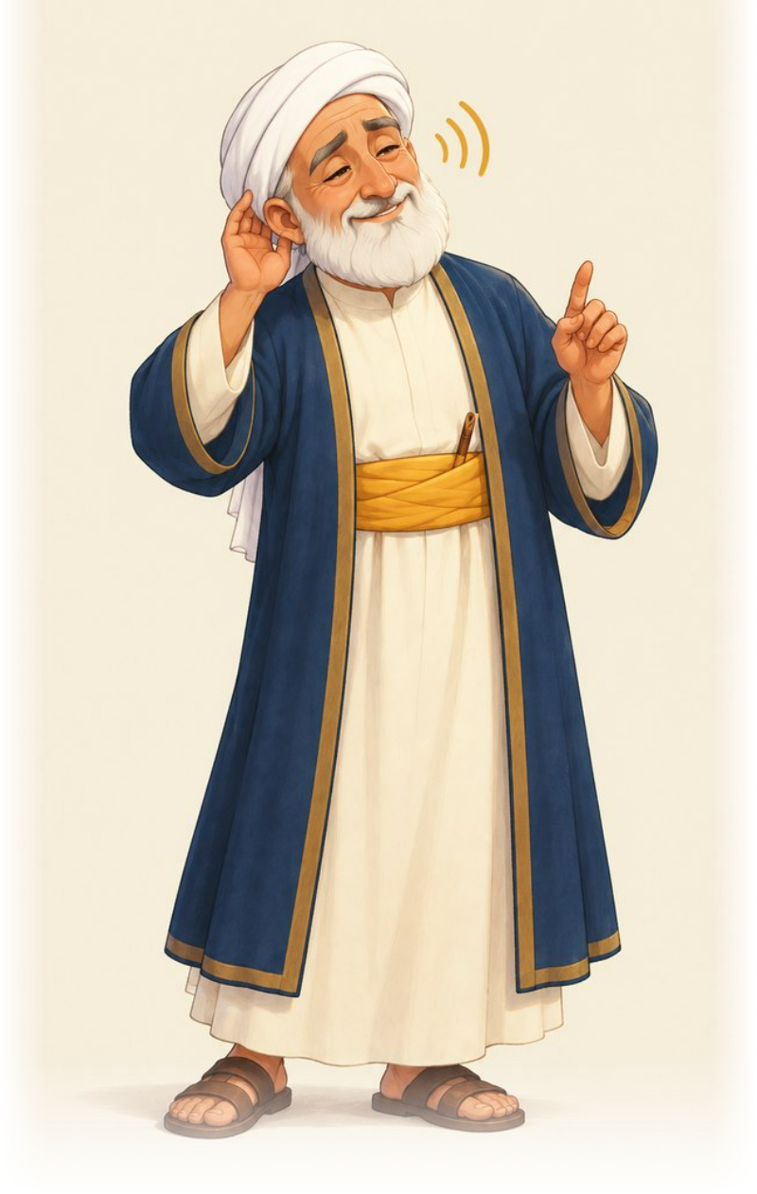
خاتمة البيت
القافية والرَّوِيّ
وإليه تُنسب القصيدة:
الرَّويّ
: الحرف الذي تُبنى عليه القصيدة، ويتكرر في آخر كل أبياتها.
ميميّة
م
داليّة
د
لاميّة
ل
ملاحظة:
لا يكون الروي في الغالب حرفَ مدٍّ ولا هاءً زائدة.
استمعي لآخر البيت، ثم سمّي القصيدة
نشاط تفاعلي
«… إذا حال من دون النجوم سحابُ» القصيدة:
«… فأنتَ بالنفسِ لا بالجسمِ إنسانُ» القصيدة:
ميمية
حائية
بائية
سينية
نونية
لامية
أساسيات في علم العروض · أ. أسماء الحارثية
٩
/
١٤
Notes:
عرّفي الروي ونسبة القصيدة إليه. اقرئي آخر كل بيت ببطء ليسمعن الحرف الأخير، ثم نفّذي السؤالين.

Slide 10
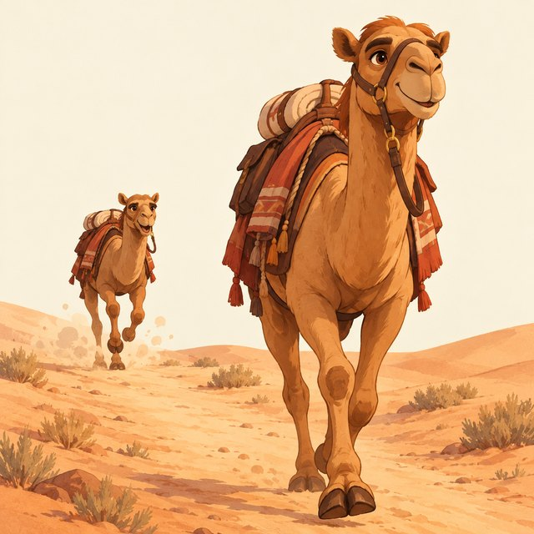
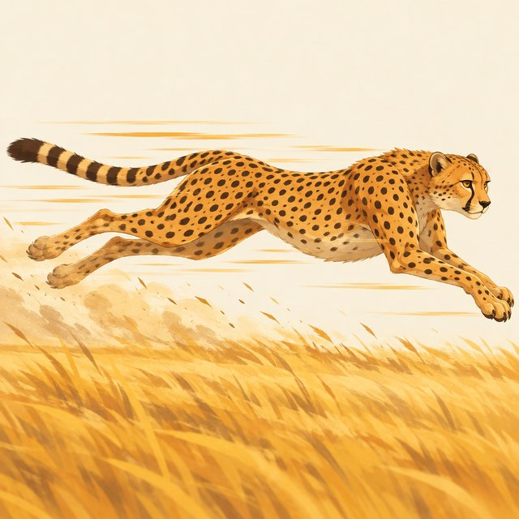

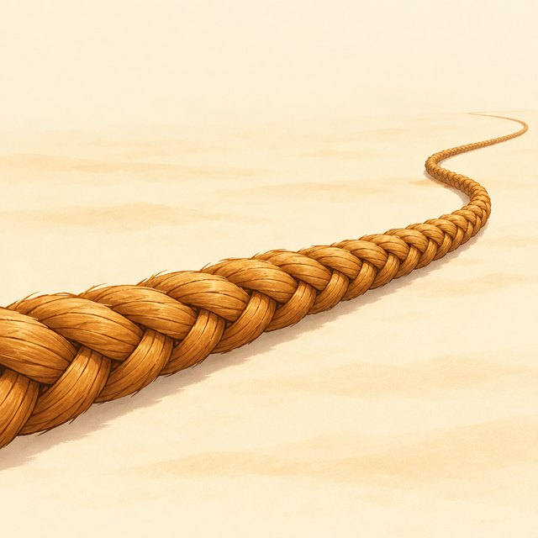
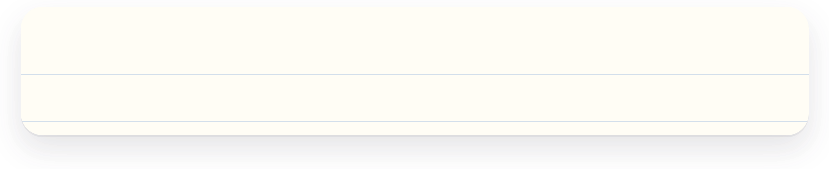
أوزان الشعر
البحور الستة عشر
البحر
: الوزن الذي تسير عليه القصيدة.
و
ض
ع
ا
ل
خ
ل
ي
ل
١٥
ب
ح
رً
ا
،
و
ز
ا
د
ا
ل
أ
خ
ف
ش
«
ا
ل
م
ت
د
ا
ر
ك
»
ف
ص
ا
ر
ت
١٦
.
خطواتٌ متقاربة
فهدٌ منطلق
ريشةٌ طائرة
حبلٌ ممتد
ملاحظة:
ا
س
م
ا
ل
ب
ح
ر
ي
ل
مّ
ح
إ
ل
ى
إ
ي
ق
ا
ع
ه
!
ا
ن
ق
ر
ي
ا
ل
ص
و
ر
ة
ل
ت
ك
ش
ف
ي
ا
س
م
ه
.
الرمل
٨
الرجز
٧
الهزج
٦
الكامل
٥
الوافر
٤
البسيط
٣
المديد
٢
الطويل
١
المتدارك
١٦
المتقارب
١٥
المجتث
١٤
المقتضب
١٣
المضارع
١٢
الخفيف
١١
المنسرح
١٠
السريع
٩
أساسيات في علم العروض · أ. أسماء الحارثية
١٠
/
١٤
Notes:
اذكري أن البحور ستة عشر. اطلبي من الطالبات تخمين اسم البحر من الصورة، ثم انقري البطاقة لكشف الاسم.

Slide 11
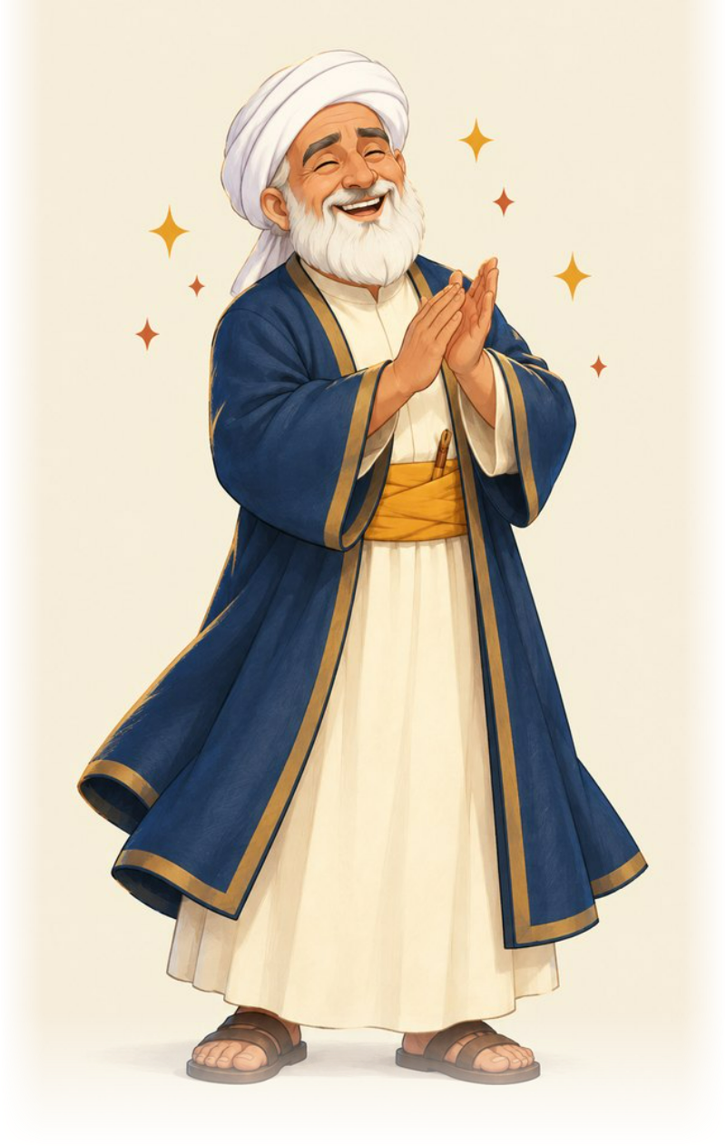
وحدات الوزن
التفعيلات الثماني
خماسية
(
٥
أ
ح
ر
ف
)
و
سباعية
(
٧
أ
ح
ر
ف
)
—
ا
ض
غ
ط
ي
أ
ي
ت
ف
ع
ي
ل
ة
ل
ت
س
م
ع
ي
ه
ا
:
مُسْتَفْعِلُنْ
مَفاعِيلُنْ
فَعُولُنْ
فاعِلُنْ
- - ٮ -
ٮ - - -
ٮ - -
- ٮ -
مَفْعُولاتُ
فاعِلاتُنْ
مُتَفاعِلُنْ
مُفاعَلَتُنْ
- - - ٮ
- ٮ - -
ٮ ٮ - ٮ -
ٮ - ٮ ٮ -
ملاحظة:
من هذه التفعيلات تُبنى البحور كلّها، كما تُبنى الألحان من النغمات.
أساسيات في علم العروض · أ. أسماء الحارثية
١١
/
١٤
Notes:
اضغطي على كل تفعيلة لتسمعها الطالبات ويصفّقن معها.

Slide 12
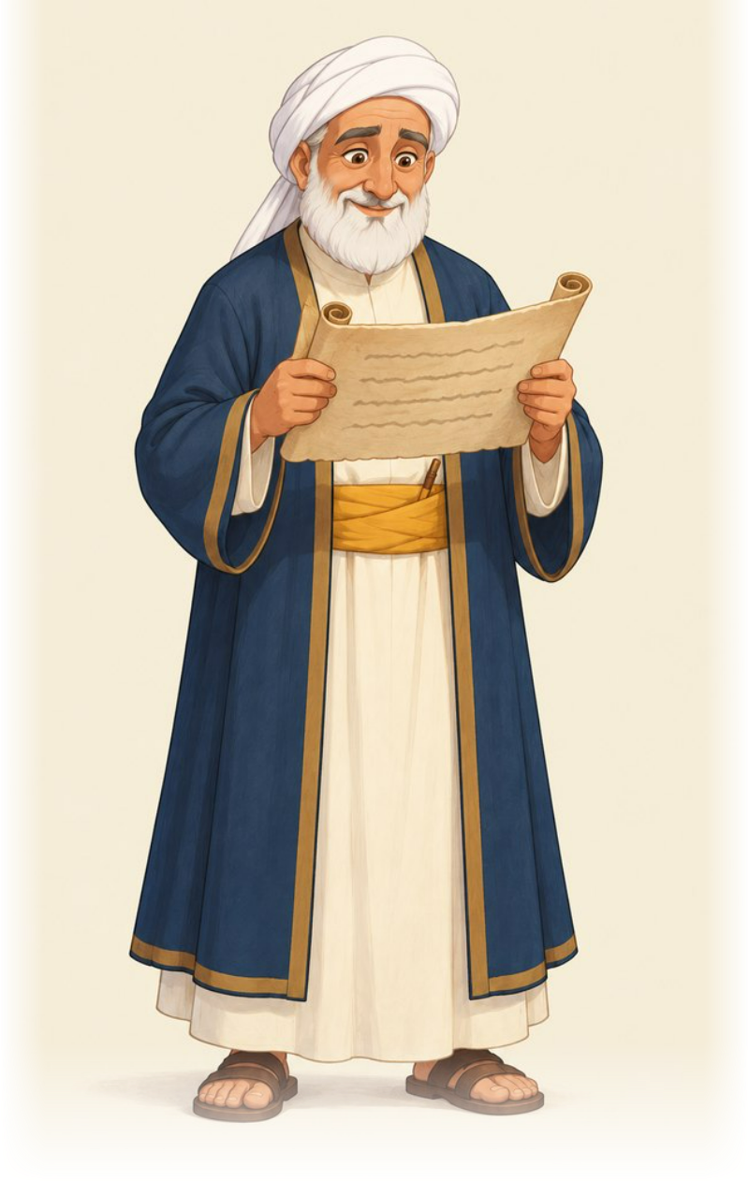

الكتابة العروضية
نكتب ما نسمع
ما لا يُنطق لا يُكتب
✕
ما يُنطق يُكتب
✓
التنوين نونٌ: غَفورٌ ← غَفُورُنْ
ه
م
ز
ة
ا
ل
و
ص
ل
و
س
ط
ا
ل
ك
ل
ا
م
:
ف
ا
س
ت
م
ع
ألف الإشارة: هذا ← هاذا
ألف واو الجماعة: كتبوا ← كتبو
ألف (الله، الرحمن، لكن، طه)
اللام الشمسية: الثياب ← اَثْثِيَاب
المشدّد حرفان: ساكن + متحرك
واو (عمرو)
آ = أَ + ا ساكنة
المدّ قبل الساكن: أتى القاضي
إشباع حركة الروي
ملاحظة:
القاعدة الذهبية: نكتب ما تسمعه الأذن، لا ما تراه العين.
اكتبيها عروضيًا في دفترك، ثم اضغطي للتحقق
نشاط تفاعلي
وَالشَّمْسُ
كَتَبُوا
غَفُورٌ
هَذَا
كيف تُكتب عروضيًا؟
كيف تُكتب عروضيًا؟
كيف تُكتب عروضيًا؟
كيف تُكتب عروضيًا؟
أساسيات في علم العروض · أ. أسماء الحارثية
١٢
/
١٤
Notes:
راجعي قاعدة: ما يُنطق يُكتب، وما لا يُنطق لا يُكتب. اطلبي كتابة الكلمات الأربع في الدفتر قبل كشف الإجابة.

Slide 13
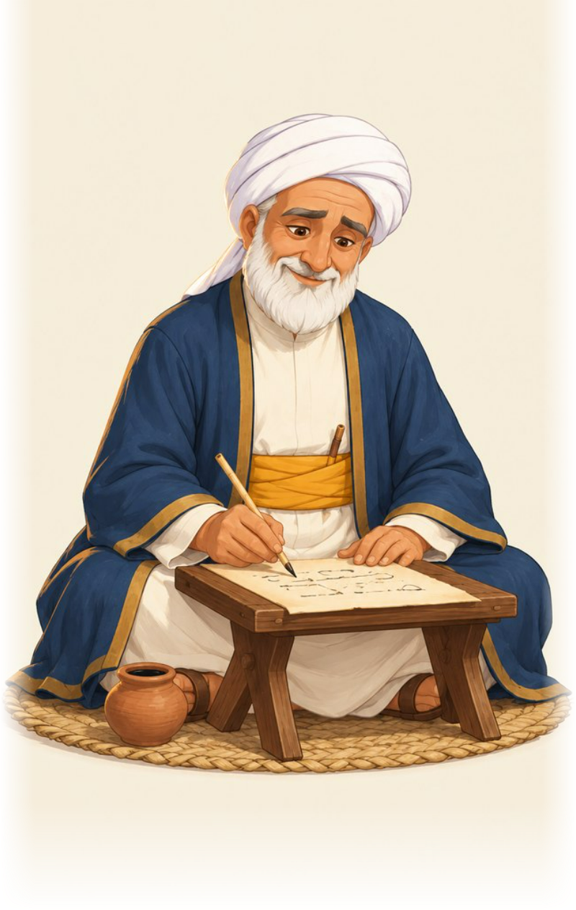
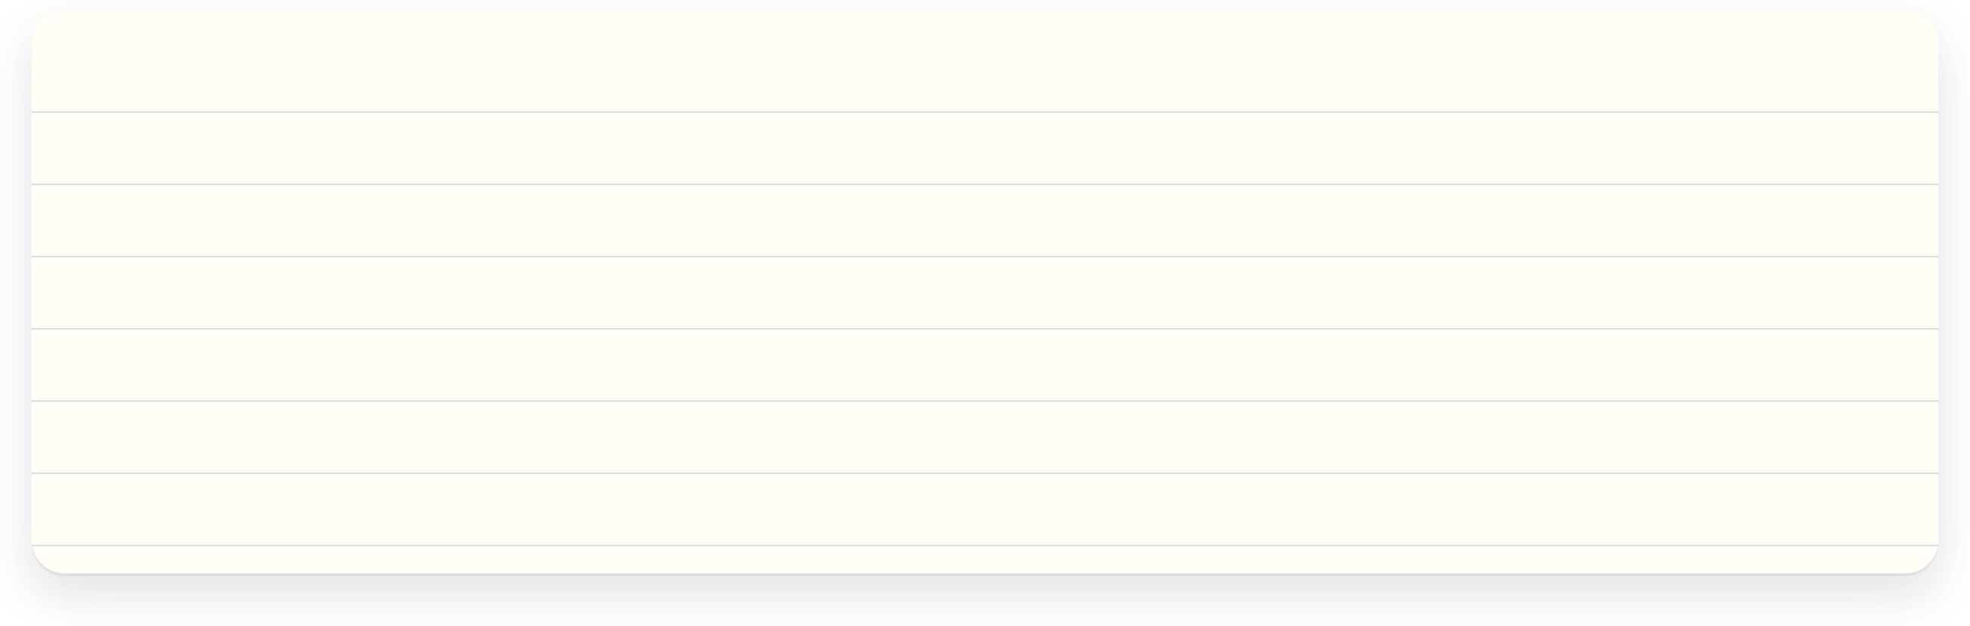
تطبيق
نَزِنُ معًا خطوة خطوة
أَتَى القَاضِي
الكتابة العادية
١
هَذَا أَبِي
الكتابة العادية
١
؟ ؟ ؟
الكتابة العروضية
٢
؟ ؟ ؟
الكتابة العروضية
٢
؟ ؟ ؟
الرموز
٣
؟ ؟ ؟
الرموز
٣
؟ ؟ ؟
التفعيلة
٤
؟ ؟ ؟
التفعيلة
٤
ملاحظة:
ن
ك
ت
ب
ع
ر
و
ض
يً
ا
أ
و
لً
ا
،
ث
م
ن
ر
م
ز
ل
ل
م
ت
ح
ر
ك
ي
ل
ي
ه
س
ا
ك
ن
«
-
»
و
ل
ل
م
ت
ح
ر
ك
ل
ا
ي
ل
ي
ه
س
ا
ك
ن
«
ٮ
»
،
ث
م
ن
ط
ا
ب
ق
ا
ل
ت
ف
ع
ي
ل
ة
.
نشاط جماعي: اقصصي واكتبي
نشاط تفاعلي
٤:٠٠
الخطوة التالية ←
١
.
ت
خ
ر
ج
ط
ا
ل
ب
ة
م
ن
ك
ل
م
ج
م
و
ع
ة
،
ت
ق
صّ
ب
ط
ا
ق
ة
و
ت
ك
ت
ب
إ
ج
ا
ب
ت
ه
ا
.
↺
▶ ابدئي
٢
.
ت
ع
و
د
ب
ه
ا
إ
ل
ى
م
ج
م
و
ع
ت
ه
ا
،
ف
ت
خ
ر
ج
ز
م
ي
ل
ت
ه
ا
ل
ب
ط
ا
ق
ة
أ
خ
ر
ى
.
↺ من البداية
٣
.
الفائزة
: المجموعة التي تجمع أكبر عدد من البطاقات الصحيحة.
أساسيات في علم العروض · أ. أسماء الحارثية
١٣
/
١٤
Notes:
اكشفي الخطوات تدريجيًا للمثالين: الكتابة العادية، ثم العروضية، ثم الرموز، ثم التفعيلة. بعد ذلك ابدئي نشاط «اقصصي واكتبي»: تخرج طالبة من كل مجموعة فتقصّ بطاقة وتكتب إجابتها، ثم تعود وتخرج زميلتها لبطاقة أخرى. شغّلي المؤقت (٤ دقائق)، والفائزة المجموعة التي تجمع أكبر عدد من البطاقات الصحيحة.

Slide 14
تذكرة الخروج
ماذا تعلّمنا اليوم؟
العروض ميزان الشعر، وضعه الخليل الفراهيدي العُماني.
التفعيلات وحدات الوزن، والبحور ستة عشر.
للبيت صدرٌ وعجز، وآخرهما العَروض والضرب.
نكتب ما نسمع، ثم نرمز، ثم نطابق التفعيلة.
ملاحظة:
أحسنتِ! صرتِ تسمعين الشعر بأذن الخليل.
أجيبي عن الأسئلة الأربعة
نشاط تفاعلي
عدد بحور الشعر:
آخر تفعيلة في العجز:
الحرف الذي تُبنى عليه القصيدة:
واضع علم العروض هو:
الضرب
العَروض
العَروض
الروي
الخليل
الأخفش
١٢
ب
ح
رً
ا
١٦
ب
ح
رً
ا
أساسيات في علم العروض · أ. أسماء الحارثية
١٤
/
١٤
Notes:
لخّصي الدرس في أربع نقاط، ثم نفّذي تذكرة الخروج. تظهر النتيجة بعد الإجابة عن الأسئلة الأربعة.

